Slide 1
ГИА-2019 11 класс
задания с развёрнутым ответом
Методика проверки и оценки заданий
с развернутым ответом:
задания 13, 14

Slide 2
ГИА-2019 11 класс
задания с развёрнутым ответом
Сводные данные о результатах ЕГЭ-2018
Математика профильная

Slide 3
ГИА-2019 11 класс
задания с развёрнутым ответом
Задание № 13
Ненулевые баллы получили 31 % участников экзамена.
Максимальный балл – 26 %.
Основной проблемой первого пункта оказалась необходимость
применения формулы косинуса разности (или аналогичных формул).
При выполнении второго пункта участники экзамена
продемонстрировали неумение или небрежность отбора корней.
31%

Slide 4
ГИА-2019 11 класс
задания с развёрнутым ответом
Задание № 13
К
31%

Slide 5
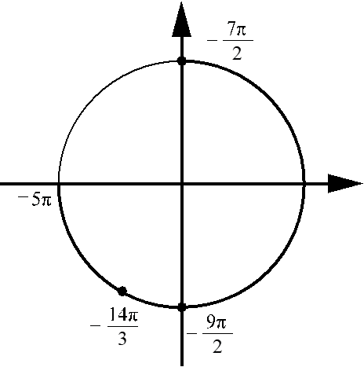
ГИА-2019 11 класс
задания с развёрнутым ответом
Задание № 13
К
31%

Slide 6
ГИА-2019 11 класс
задания с развёрнутым ответом
Задание № 13

Slide 7
ГИА-2019 11 класс
задания с развёрнутым ответом
К

Slide 8
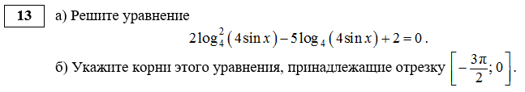
ГИА-2019 11 класс
задания с развёрнутым ответом
Задание № 13

Slide 9
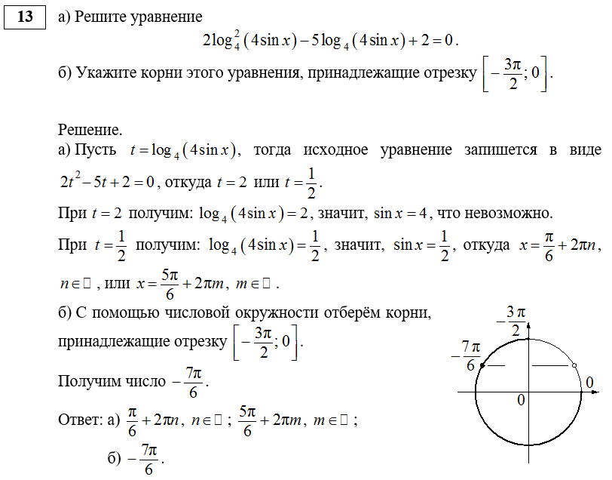
ГИА-2019 11 класс
задания с развёрнутым ответом
К

Slide 10
ГИА-2019 11 класс
задания с развёрнутым ответом
Задание № 13
К

Slide 11
ГИА-2019 11 класс
задания с развёрнутым ответом
Задание № 13
К

Slide 12
ГИА-2019 11 класс
задания с развёрнутым ответом
Задание № 14
5%
8%
13%

Slide 13
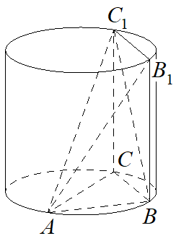
ГИА-2019 11 класс
задания с развёрнутым ответом
Задание № 14
К
13%

Slide 14
ГИА-2019 11 класс
задания с развёрнутым ответом
Задание № 14
К
13%

Slide 15
ГИА-2019 11 класс
задания с развёрнутым ответом
Пример “раскладывания по полочкам” задания № 14
(возможное обобщение)
Расстояние
Угол
Сечение
- т. и пр.
- 3 т.
- пр. и пр.
- т. и пл.
- 2 т., II пр.
- пр. и пл.
- пр. и пр.
- 2 т., I пр.
- пл. и пл.
- пр. и пл.
- 1 т., II пл.
- пл. и пл.
- 1 т., I пл.
Замечание: в Задании № 14 дан многогранник или тело вращения

Slide 16
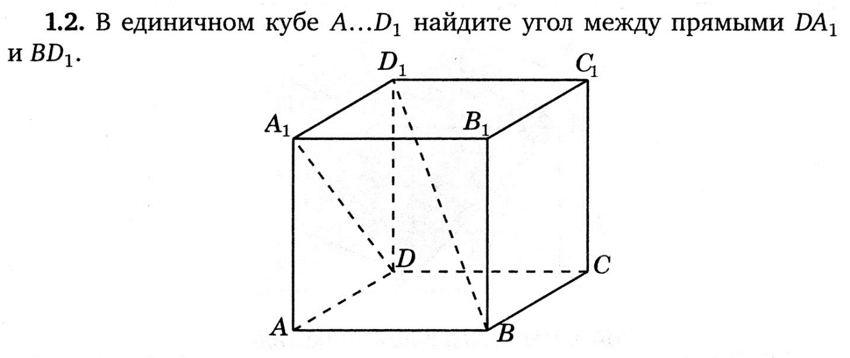
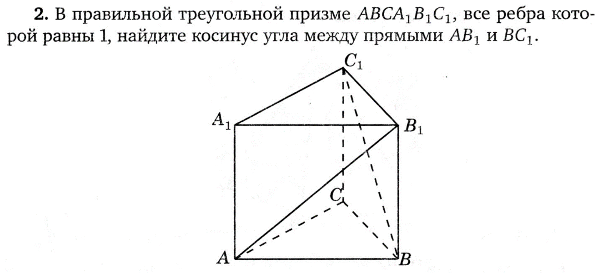
ГИА-2019 11 класс
задания с развёрнутым ответом
Задание № 14

Slide 17
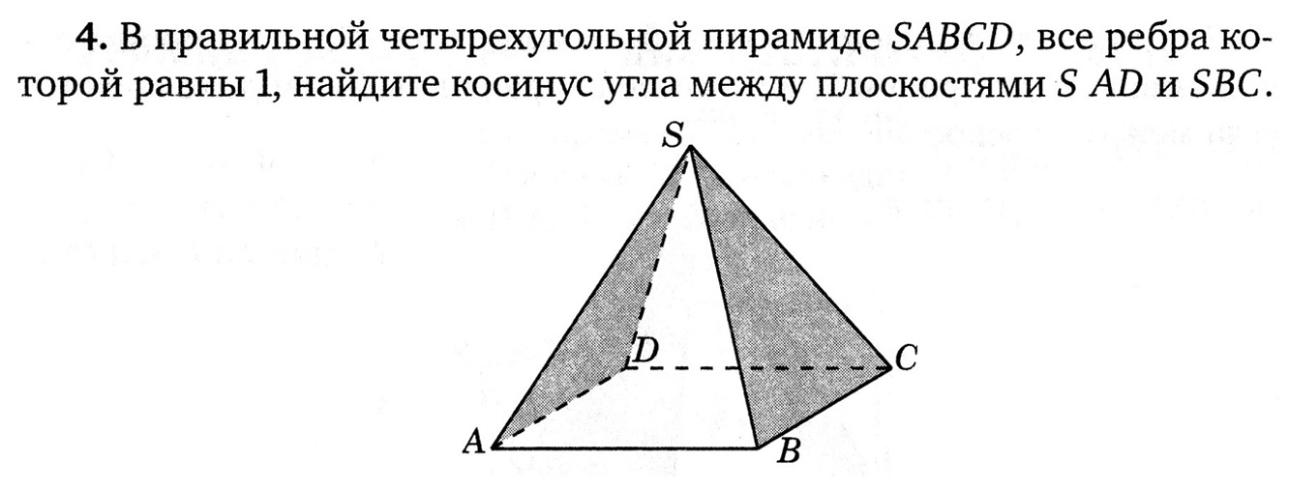
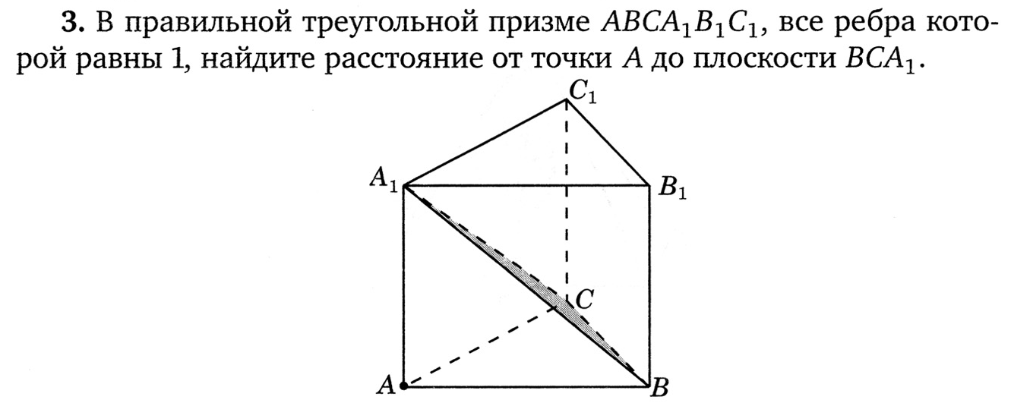
ГИА-2019 11 класс
задания с развёрнутым ответом
Задание № 14

Slide 18
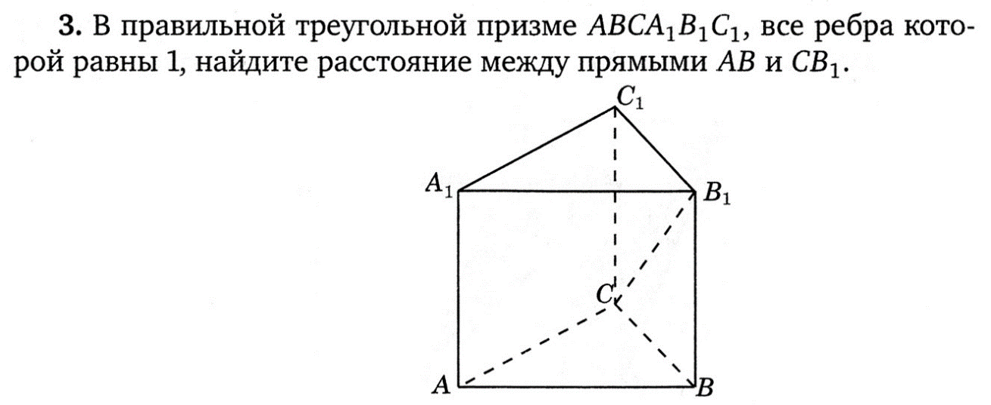
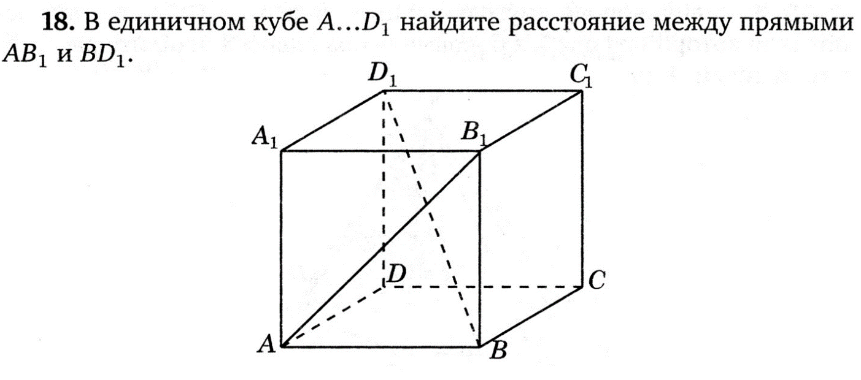
ГИА-2019 11 класс
задания с развёрнутым ответом
Задание № 14

Slide 19
ГИА-2019 11 класс
задания с развёрнутым ответом
Задание № 14
Расстояние между скрещивающимися прямыми

Slide 20
ГИА-2019 11 класс
задания с развёрнутым ответом
Спасибо за внимание…

